Slide 1
ТРАНСПОРТИРОВКА СОБАК И КОШЕК ЖИВОТНЫЕ-КОМПАНЬОНЫ
ветеринар Магдалена Стипень

Slide 2
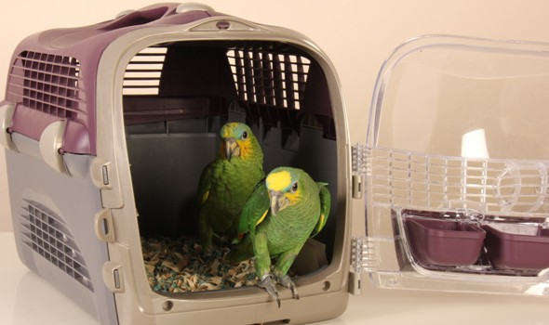
ПОСТАНОВЛЕНИЕ СОВЕТА (ЕС) № 1/2005 от 22 декабря 2004 г. о защите животных во время транспортировки и связанных с ним операций, а также о внесении поправок в Директивы 64/432 / EEC и 93/119 / EC и Регламент (ЕС) № 1255/97

Slide 3
Никто не может заключать договор перевозки или субподряд на перевозку животных, за исключением уполномоченных перевозчиков.
У перевозчика есть WNI и разрешение на использование PLW + транспортные средства, одобренные и адаптированные для определенных видов животных.

Slide 4
Дополнительные правила перевозки животных в контейнерах
Контейнеры, в которых перевозятся животные, должны иметь яркую и четкую маркировку, указывающую на присутствие животных, с отметкой, указывающей на верхнюю часть контейнера.

Slide 5
Установка!
Во время транспортировки и погрузочно-разгрузочных работ контейнеры всегда должны находиться в вертикальном положении, а риск сотрясений и ударов должен быть сведен к минимуму. Контейнеры должны быть защищены от смещения, вызванного движением транспортных средств.

Slide 6
Установка!
Контейнеры весом более 50 кг должны иметь достаточное количество должным образом спроектированных, установленных и обслуживаемых точек крепления, чтобы их можно было надежно прикрепить к транспортным средствам во время погрузки. Контейнеры должны быть прикреплены к транспортным средствам до начала поездки, чтобы предотвратить перемещения, вызванные движением транспортных средств.

Slide 7
Питание
Перевозимых собак и кошек следует кормить с интервалом не более 24 часов и поить с интервалом не более 8 часов. Письменные инструкции по кормлению и водопою должны быть четко сформулированы !!!

Slide 8
К перевозке животных допускаются только люди с документами в транспортном средстве, удостоверяющими:
а) происхождение животных и их владельца;
б) место отправления;
в) дата и время отправления;
г) предполагаемый пункт назначения;
д) предполагаемая продолжительность поездки

Slide 9
ДОКУМЕНТАЦИЯ
Животные во время коммерческого перемещения (продажа, передача другому владельцу и т. д.) и в случае некоммерческого перемещения более 5 собак, кошек или хорьков, независимо от страны-члена ЕС назначения, должны иметь:
паспорт (подробнее о паспорте можно прочитать);
печатная версия сертификата здоровья (образец сертификата указан в Приложении E Директивы 92/65 / EEC с последними поправками, внесенными Решением Комиссии (ЕС) № 2013/518).

Slide 10
TRACES
Сертификат здоровья выдается официальным ветеринаром государства-члена происхождения, который в случае коммерческого перемещения уведомляет компетентный орган страны назначения (через систему TRACES) об отправке.

Slide 11
ИССЛЕДОВАНИЕ
В течение 48 часов до отправки животных уполномоченный ветеринар должен подтвердить, что животные здоровы и годны для поездки к месту назначения.

Slide 12
БЕЛЬГИЯ !!!
Условия содержания собак и кошек, ввозимых в Бельгию из других стран, соответствуют Королевскому указу от 27 апреля 2007 г. (с изменениями, внесенными Королевским указом от 15 ноября 2010 г., устанавливающими условия для утверждения животноводства и условий торговли животные.

Slide 14
Адаптированный автомобиль

Slide 15
Адаптированный автомобиль

Slide 16
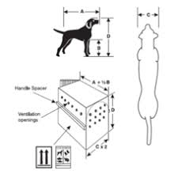
Габаритные размеры

Slide 17
Транспортеры

Slide 18
Птицы

Slide 19
ПТИЦА, ДОМАШНИЕ ПТИЦЫ, КРОЛИКИ
Должно быть обеспечено достаточное количество воды и корма для домашних птиц и кроликов, за исключением случаев, когда путь короче:
a) 12 часов без учета времени погрузки и разгрузки; или же
б) 24 часа для цыплят всех видов при условии, что поездка завершится в течение 72 часов после вылупления.

Slide 20
Письменная инструкция
Виды, отличные от описанных в пункте 2.1 или 2.2 необходимо транспортировать в соответствии с письменными инструкциями по кормлению и поиву и с учетом любых требований особого ухода.

